Slide 1

Эко-будни для семей: вместе на пути к разумному обращению с отходами
Проект НКО «Семейная Эко Жизнь»

Slide 2
Лекция: Значение вечнозеленых растений для экосистем
Организатор: АНО "Семейная Эко Жизнь"
Дата: 19 декабря 2024 года День поиска вечнозеленой елки
Проект: Эко-будни для семей: вместе на пути к разумному обращению с отходами

Slide 3
План мероприятия
1. Введение в тему (5-7 минут)
Приветствие участников. Значение вечнозелёных растений для экосистем. Важность осознанного подхода к их сохранению.
2. Как наш выбор влияет на окружающую среду? (15 минут)
3. Экологичные альтернативы и решения (15 минут)
4. Приглашённый спикер: Ксения Соболевская (20 минут)
5. Эко-акция по высадке хвойных деревьев (15 минут)
6. Вопросы и ответы (10 минут)

Slide 4
2. Как наш выбор влияет на окружающую среду? (15 минут)
- Экологическая роль хвойных лесов.
- Влияние массового потребления и праздников на природу.
- Ответственность каждого в сохранении природных богатств.

Slide 5
3. Экологичные альтернативы и решения (15 минут)
- Зелёные и устойчивые способы празднования.
- Как избежать вырубки деревьев.
- Роль семейных традиций в воспитании экологического сознания.

Slide 6
4. Приглашённый спикер: Ксения Соболевская (20 минут)
- Увлекательные факты о лесах России.
- Презентация социального проекта «Зелёная разведка».
- Экспедиции для детей из малонаселённых регионов.
- Обучение самостоятельному заработку через сбор дикорастущих ресурсов.
- Основные продукты проекта: травы, ягоды, лишайники, грибы.
- Коммерческая составляющая: продажа сырья, проведение обучающих экспедиций, создание ресурсоведческих карт.
- География работы: экспедиции по всей России, склады в Москве и Архангельской области.
- Вклад проекта в устойчивое развитие сельских регионов и повышение занятости.

Slide 7
5. Эко-акция по высадке хвойных деревьев (15 минут)
- Примеры успешных мероприятий:
- Высадка кедровых сосен в Новочеркасске.
- Весенняя акция в Тритонии (25 апреля — пересадка 200 000 саженцев).
- Раздача саженцев кедровой сосны в Москве (29 апреля).
- Визуальные материалы: слайды и фотографии с мероприятий.
- Как присоединиться: [даримкедры.рф](https://даримкедры.рф).

Slide 8
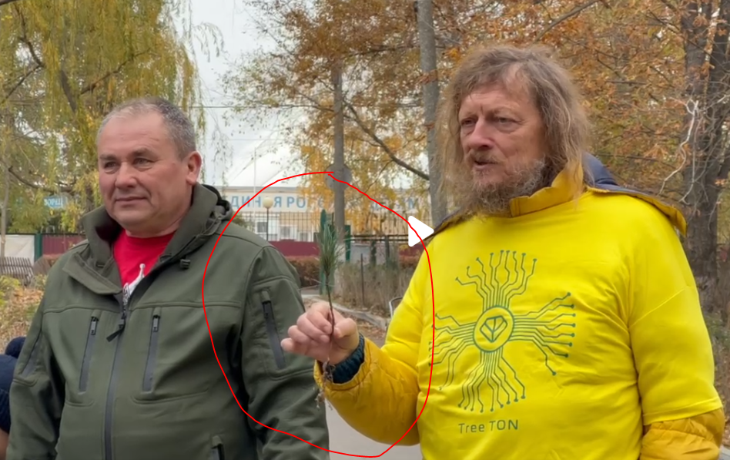
В Новочеркасском эколого-биологическом центре прошло мероприятие по высадке кедровых сосен

Slide 9
Заключение
Проект «Эко-будни для семей» — это шаг к развитию экологической ответственности среди семей Москвы. Реализация проекта поможет повысить осведомленность о раздельном сборе отходов и создать основу для экологичного будущего.
Каждое действие, направленное на сохранение природы, делает наш мир лучше. Присоединяйтесь к эко-инициативам, участвуйте в акциях, и вместе мы создадим зелёное будущее!

